Slide 1
Hoofdstuk 8
Nakomelingen
Evolutionaire oorsprong van moraal en religie

Slide 2
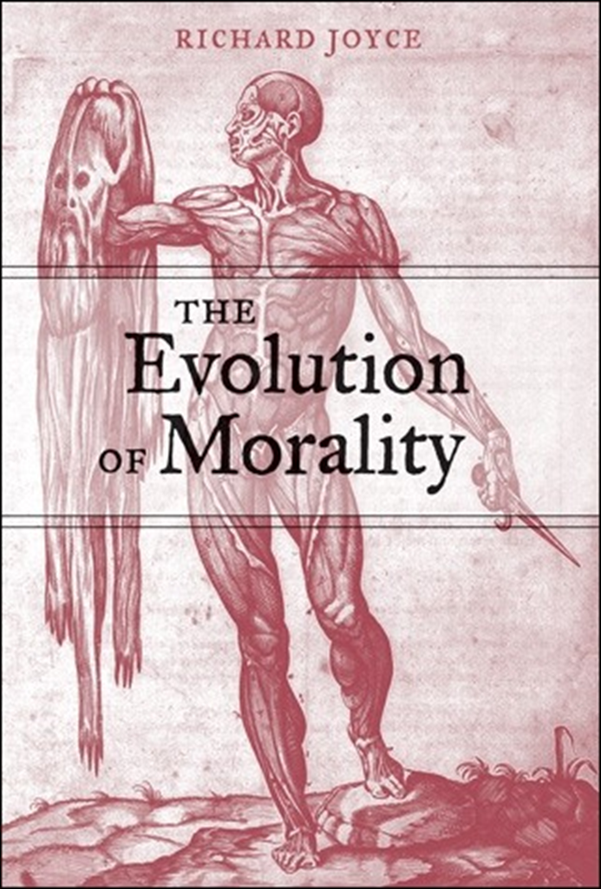
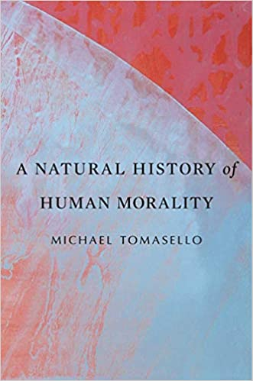

Slide 3
Sociaal darwinisme
Herbert Spencer (1820-1903)
Evolutiemechanismen zorgen voor vooruitgang binnen de soort.
natuurlijke selectie en survival of the fittest toepassen in in de sociologie, de economie, de ethiek, de politiek en de geneeskunde

Slide 4
Sociaal darwinisme
Laisser-faire-kapitalistische, conservatieve, racistische, seksistische, eugenetische en kolonialistische agenda’s.
Linkse varianten

Slide 5
Evolutionaire oorsprong van moraal
Thomas Huxley
“De dief en de moordenaar zijn even natuurlijk als de filantroop.”
ethische vooruitgang hangt niet af van het nabootsen van het evolutieproces, maar van de bestrijding ervan.
Evolutie is blind en indifferent, maar vanuit menselijk perspectief immoreel
Mens komt uit evolutie als een concurrentieel, brutaal dier.
Moraal: geen nature maar culture/nurture.

Slide 6
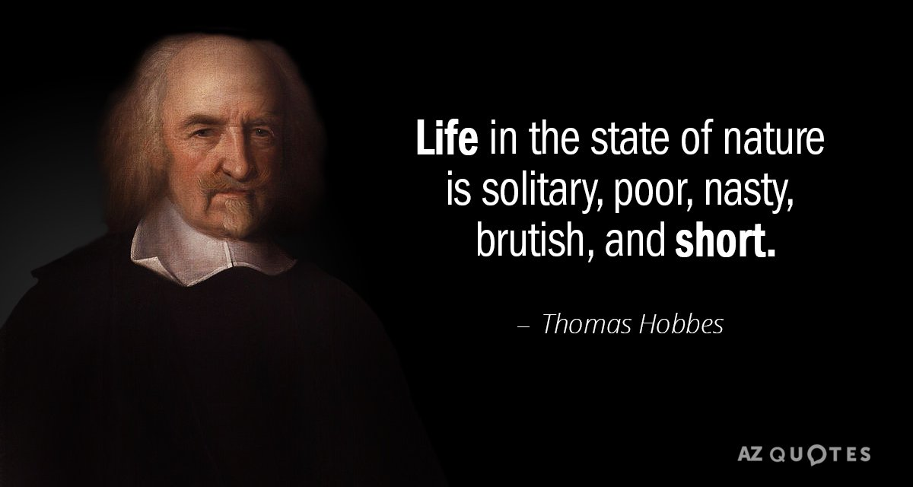

Slide 7



Slide 8
Religie / cultuur en moraal
Inhoudelijk
10 geboden, naastenliefde, gerechtigheid, vergeving…
Structureel: goddelijke gebodstheorie
Waar komen morele plichten vandaan?
“Als God niet bestaat, is alles mogelijk”
Euthyphro dilemma
Motivatie
Why be moral)
Religie/God als wetgever en handhaver More, Locke, Voltaire, Kant
Seculiere moraal, moraal zonder God
F. Nietzsche: “omkering van alle waarden”
Mensenrechten, schadebeginsel, autonomie
Autonomie van de moraal qua inhoud, structuur en motivatie

Slide 9
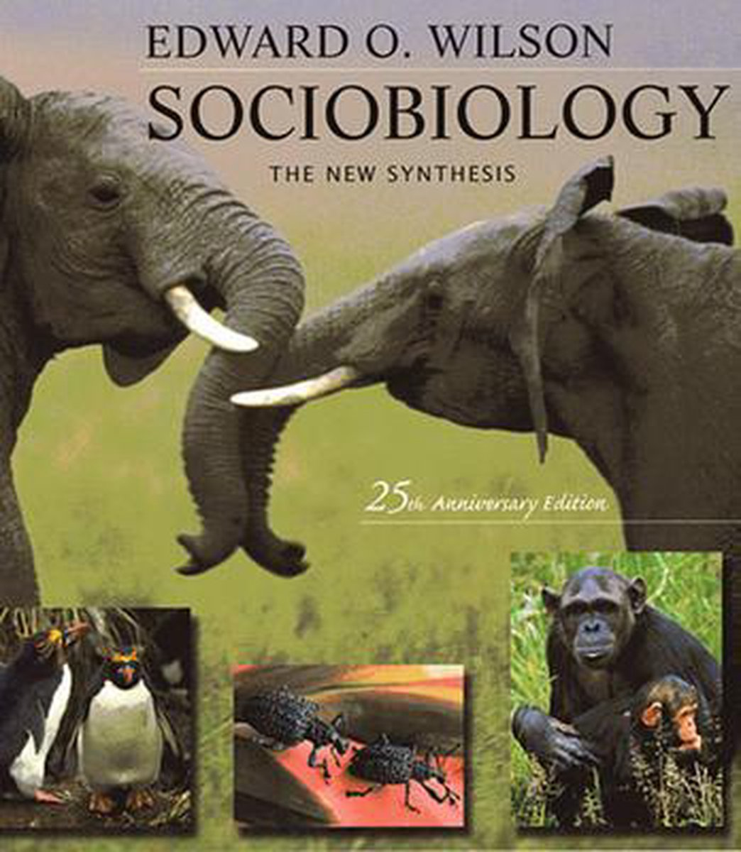
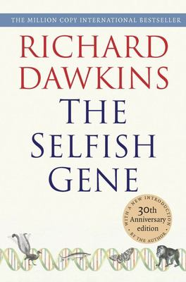
Biologische basis van de menselijke natuur en het menselijk gedrag

Slide 10

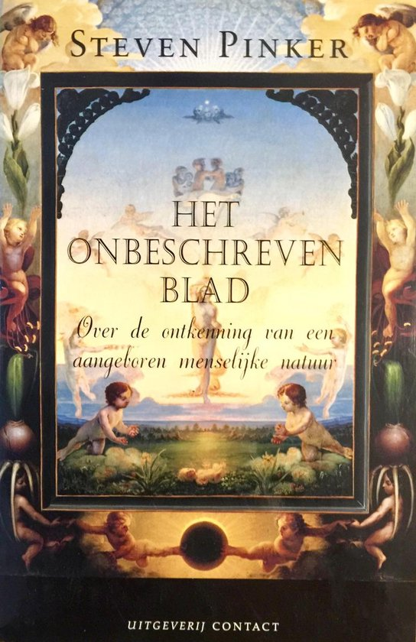

Slide 11
Zelfzuchtige genen
Dawkins: Mensen kunnen als enigen op aarde rebelleren tegen de tirannie van de zelfzuchtige genen.
Vaak verkeerd geïnterpreteerd…
Zelfzuchtige genen kunnen er baat bij hebben dat mensen samenwerken en zich altruïstisch gedragen

Slide 12
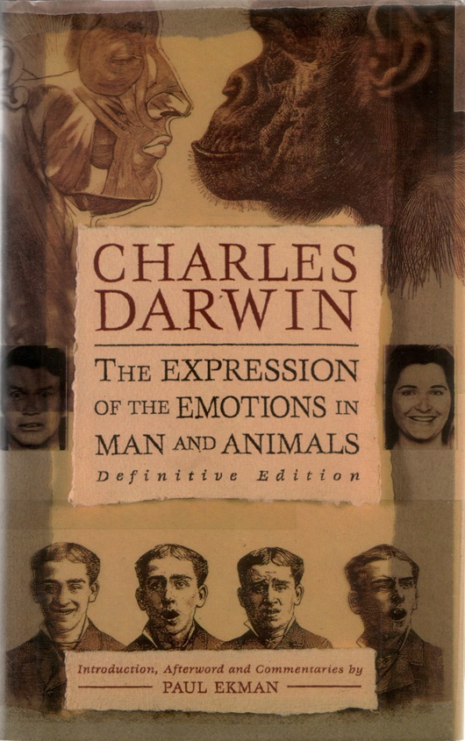
Evolutionaire oorsprong moraal
Darwin versus Thomas Huxley
Universeel
Vatbaar voor normativiteit (schuld?)
Walging, afkeer van bloed ...
Woede en verontwaardiging
Sympathie
Notes:
https://www.youtube.com/watch?v=9vuI34zyjqU (Tomasello what makes us human)
https://www.youtube.com/watch?v=Z-eU5xZW7cU (experiments Tomasello)
https://www.youtube.com/watch?v=FRvVFW85IcU (born good? Babies)

Slide 13
Samenwerking
You scratch my back and I'll scratch yours
Trivers, Axelrod: Wederkerig altruïsme, verlicht eigenbelang

Slide 14
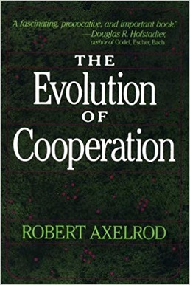
1984
Tit-for-tat strategy
Importance of reciprocity

Slide 15
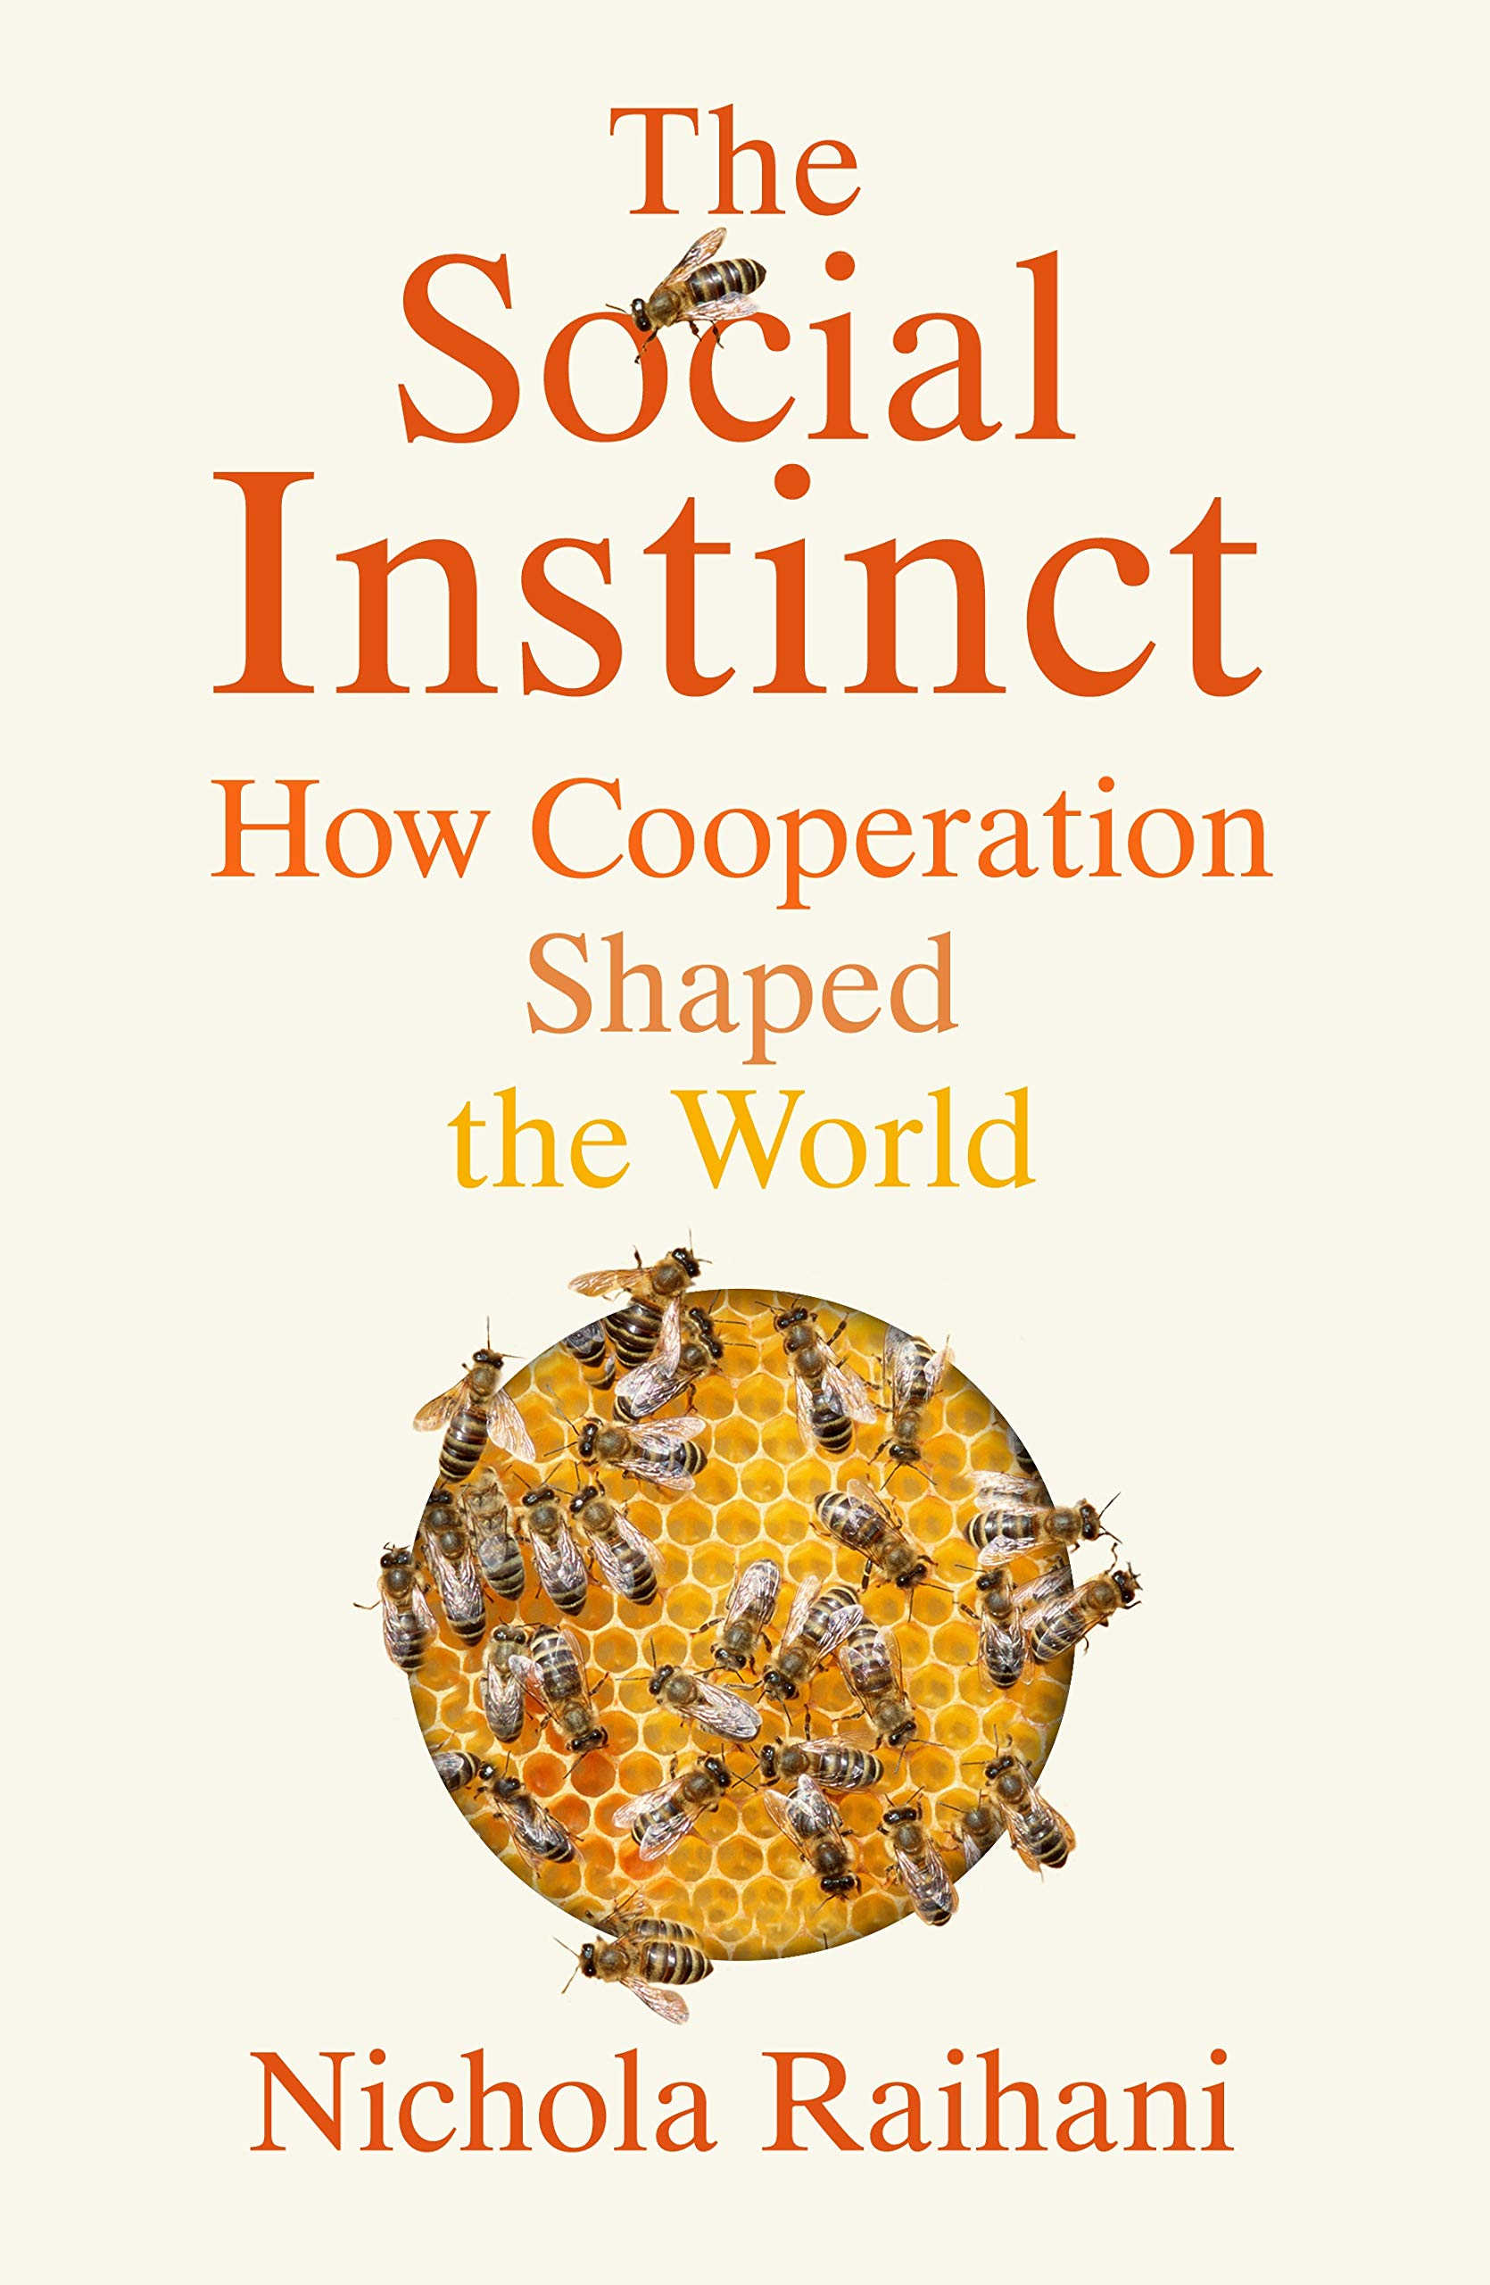
A biologist by training, Raihani looks at where and how collaborative behavior emerges throughout the animal kingdom, and what problems it solves. She reveals that the species that exhibit cooperative behavior–teaching, helping, grooming, and self-sacrifice–most similar to our own tend not to be other apes; they are birds, insects, and fish, occupying far more distant branches of the evolutionary tree. By understanding the problems they face, and how they cooperate to solve them, we can glimpse how human cooperation first evolved. And we can also understand what it is about the way we cooperate that has made humans so distinctive–and so successful.
St. Martin's Press 2021

Slide 16
Frans de Waal: Protomoraliteit
Empathie, wederkerigheid en rechtvaardigheid
Sociaal instinct
Continuïteit natuur-moraal
Moraal is meer dan laagje vernis op a/immorele natuur (versus veneer theory)
Michael Tomasello
Discontinuïteit natuur-moraal, belang van cultuur, leerprocessen

Slide 17
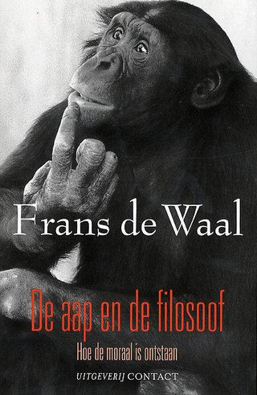
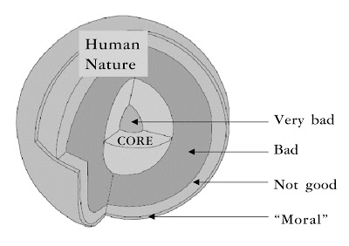
De vernistheorie
https://www.youtube.com/watch?v=meiU6TxysCg
[https://www.youtube.com/watch?v=GcJxRqTs5nk (TED talk De waal)]

Slide 18
The ultimate game
Speltheorie (economie, gedragspsychologie)
Pro-sociale respons bij veel mensen
Gevoel van fairness, (on)rechtvaardigheid
Mens is geen pure homo economicus
Afhankelijk van met wie mensen moeten delen
The dictator Game: ander heeft niet de mogelijkheid om te weigeren – levert andere resultaten op.

Slide 19
De evolutie is dus gebaseerd op natuurlijke selectie en the survival of the fittest, maar heeft toch wezens voortgebracht die kunnen samenwerken en van nature gevoelig zijn voor fairness, eerlijkheid en wederkerigheid. Mensen hebben een bijzondere neus om bedrog en freeriders te detecteren en zijn van nature sociaal. Ze kunnen met elkaar meevoelen, voor anderen zorgen, het voor elkaar opnemen, samenwerken en altruïstisch zijn. Dit gedrag kan adaptief geweest zijn of heeft zich geënt op cognitieve of mentale structuren die om andere redenen adaptief waren. De mens is geen wezen dat van nature alleen maar op oorlogspad zou zijn.

Slide 20



Slide 21
Moral foundations theory
Jonathan Haidt: “mens is intuïtieve hond met rationele staart”
Motivated reasoning
"elephant and the rider"-theorie: https://www.youtube.com/watch?v=DXyoJ343nVU
TED talk: The moral roots of liberals and conservatives https://www.youtube.com/watch?v=8SOQduoLgRw

Slide 22
6 foundations
Zorg / schade
Fairness / bedrog
Loyaliteit, ingroup / verraad
Autoriteit / ongehoorzaamheid
Heiligheid, zuiverheid / ontering
Vrijheid / onderdrukking
Linkse en rechtse morele smaakpapillen
Morele/politieke debatten: als advocaten die een positie verdedigen
Mens is groepswezen – ook wat betreft morele opvattingen
“Moraal bindt en verblindt.”

Slide 23
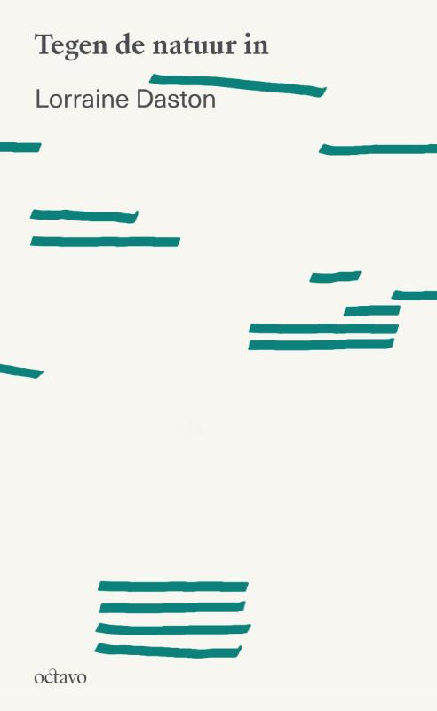
Specifieke natuur
Bestialiteit, monsters, GGO’s
Ontzetting
Natuur als evenwicht en harmonie
Natuurramp: wraak van de natuur
Verschrikking
Universele (morele) natuurwetten
Het kwaad
Verbazing

Slide 24
Mens overstijgt natural building blocks for morality
Sociaal / moreel ‘gedrag’ verus moreel ‘besef’
Cf. robots, dieren
Verantwoordelijkheid
Intentioneel altruïstisch / sociaal gedrag
Why be moral?
Tragedy of commonsense morality (J. Green)
In-group moraliteit overstijgen
Uitrekken van morele kring (P. Singer) door gebruik van redeneervermogen
Zowel utilitarisme als deontologische mensenrechtenmoraal is contra-intuïtief.
Belang van rationaliteit en deliberatie
cf. Paul Bloom: How do morals change?
https://www.nature.com/articles/464490a
Universele, excessieve, radicale ‘naastenliefde’…
Cf Bergrede, Damiaan,

Slide 25
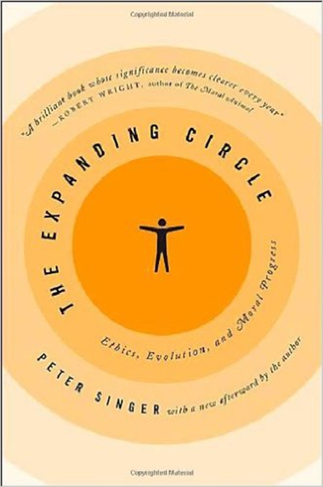
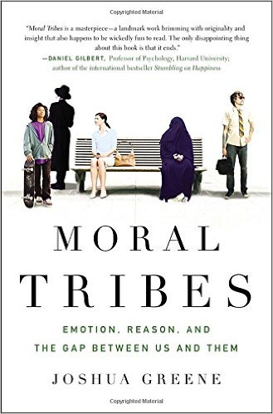

Slide 26
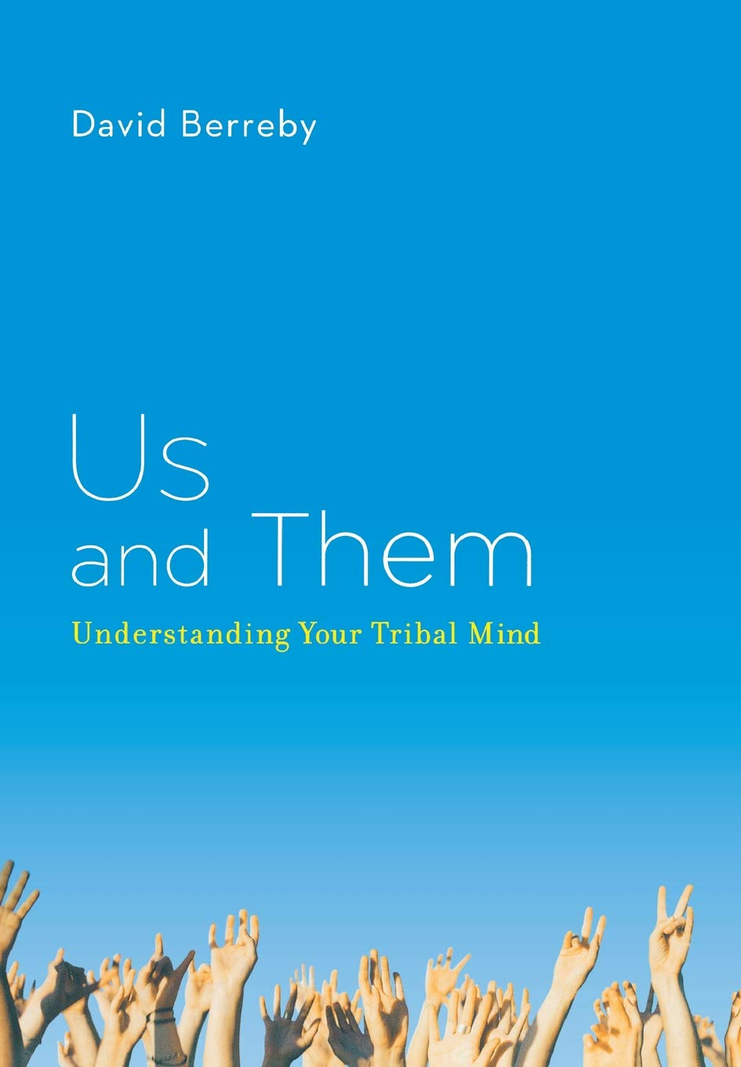

https://www.youtube.com/watch?v=-EdqxIR_w8A

Slide 27
The Descent of Man (Darwin, 1871)
‘Sociale instincten kunnen met behulp van actieve intellectuele vermogens en het resultaat van gewoonten van nature leiden tot de gulden regel: “wat gij niet wilt dat u geschiedt, doe dat ook een ander niet”, en die ligt aan de basis van moraliteit.’

Slide 28
Biologische en culturele evolutie
Genen en memen (Dawkins), epidemologische benadering van ideeën/cultuur/religie…
Verschil in tempo
Anachronismen/conflict
Fobieën
Monogamie
Memen kunnen tegen genen ingaan
Dawkins: er is geen soort die zich zo hevig tegen de tirannie van de zelfzuchtige genen kan verzetten (celibaat, kinderloosheid, …)
IS/OUGHT kloof (David Hume)
http://www.bbc.co.uk/programmes/p02c7css

Slide 29
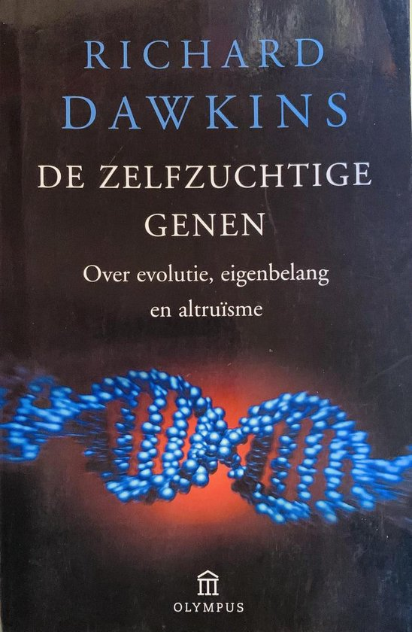
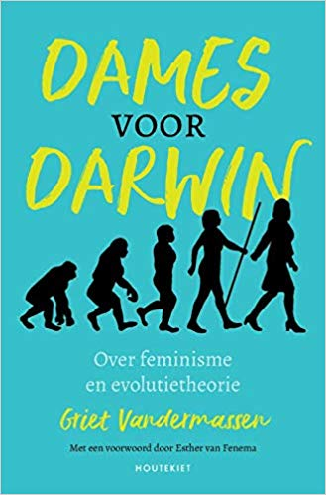

Slide 30
De mens is een overlevingsapparaat voor zowel genen als memen. Memen en genen planten zich op vergelijkbare wijze voort, stelt Dawkins. Genen breiden zich uit in de genenpool via voortplanting, namelijk door via zaadcellen en eicellen van het lichaam van de ouder naar het lichaam van het kind over te springen. Memen planten zich voort door, via imitatie, van brein naar brein te springen; op die manier verbreiden ze zich in de cultuurpool, door Dawkins de ,,memenpool'' genoemd.
Het mechanisme van survival of the fittest is ook van toepassing op (muterende) memen

Slide 31
Cognitieve studie van religie (CSR)
Enorme diversiteit,
In praktijken en opvattingen
Verschil tussen ‘officiële’ leer en folk religion
Zoektocht naar één enkele oorsprong van religie
Religie is houvast en antwoord op angst
Religie biedt verklaringen
Religie verschaft troost (lijden, eindigheid)
Religie zorgt voor sociale orde
Religie is een cognitieve illusie

Slide 32
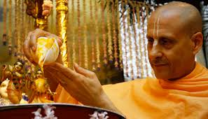
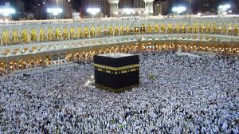
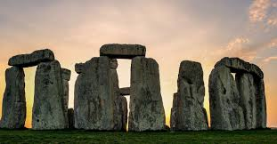
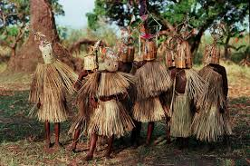
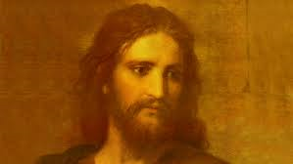
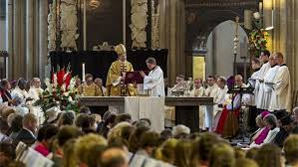
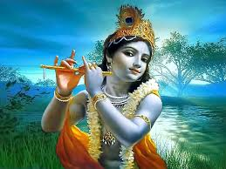
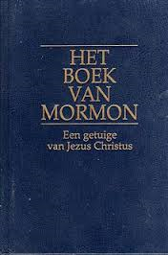
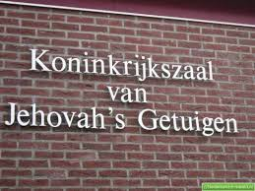
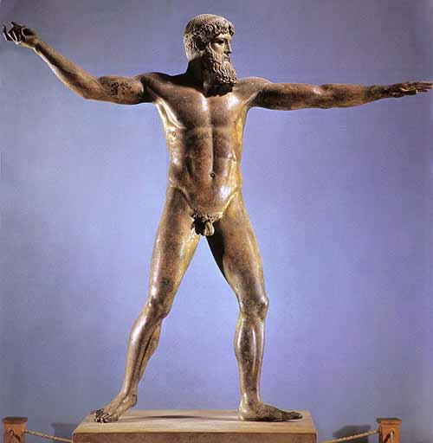
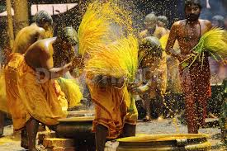
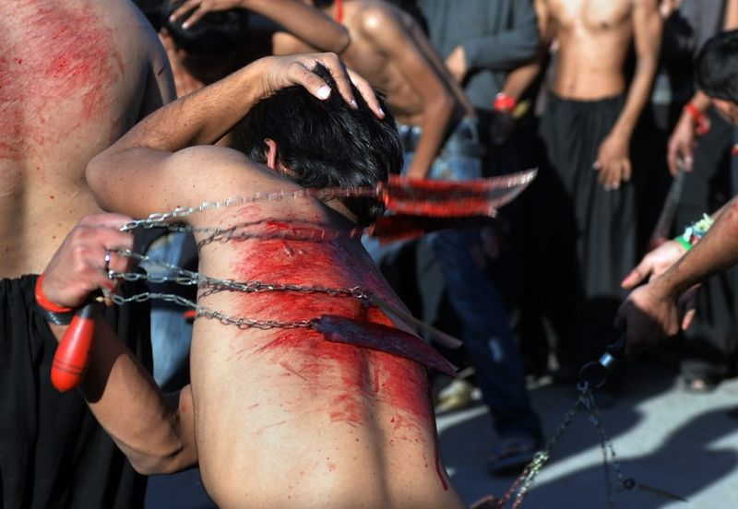

Slide 33
2.5.3 Cognitieve studie van religie (CSR)
Religious beliefs and practices result from normally functioning human cognitive processes.
Religion is not a purely cultural phenomenon. (This however does not preclude an important role of culture)
The human mind is composed of several domain-specific cognitive capacities that underlie our ability to acquire particular religious beliefs
(De Cruz & De Smedt 2015: 15)

Slide 34
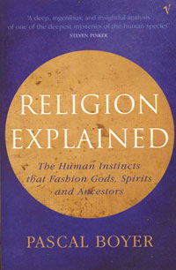
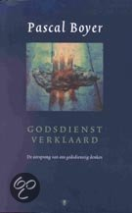
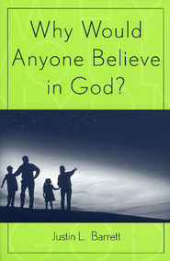
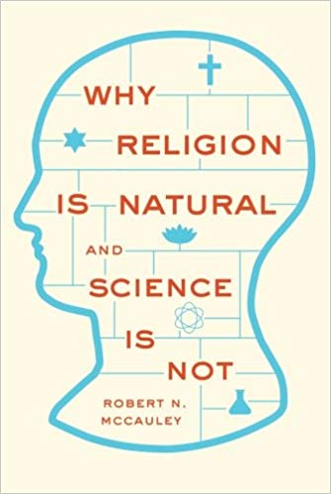

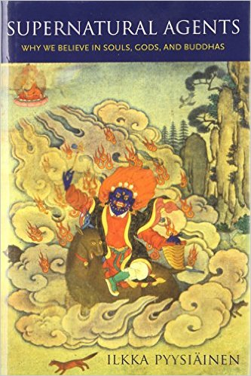
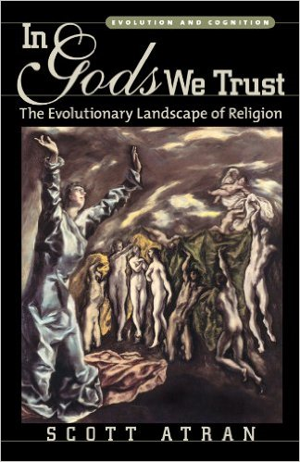

Slide 35
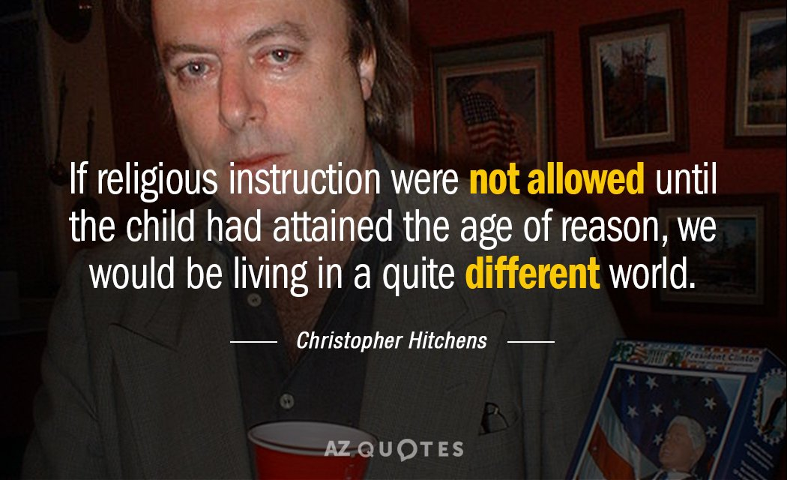

Slide 36
Analogie met de taal
Taalcentra in de hersenen
Welke taal we leren is cultureel bepaald

Slide 37
CSR
Teleologische denken: we seek purpose even where it does not exist
children are intuitive theists (Kelemen)
Wetenschap is contra-intuïtief
“Dat kan toch geen toeval zijn”
Justin Barrett: Hyper-Sensitive Agency Detection Device (HADD)
Gezichten (Guthrie)
intenties en gevoelens toeschrijven aan natuurlijke of mechanische fenomenen (computer, auto, wind in het bos)
Onzichtbare personen, stemmen, geesten…
Branddetector
Notes:
Le tout nouveau testament https://www.pathe.nl/film/21319/le-tout-nouveau-testament
http://deredactie.be/cm/vrtnieuws/opinieblog/blog/JohanBraeckman/1.2486226

Slide 38
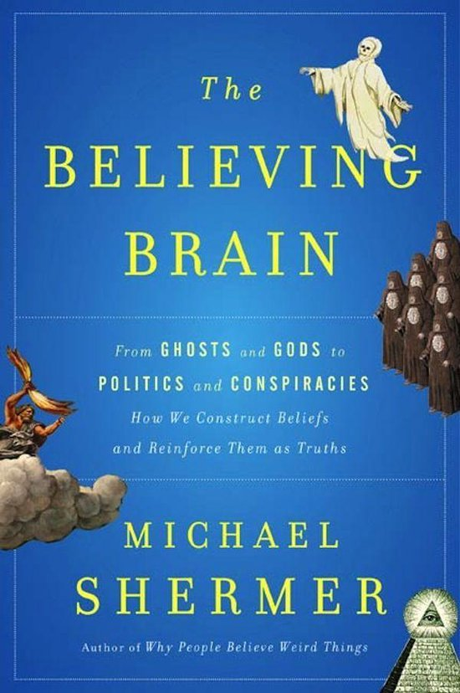
Goed dat we patronen zien, maar we zien ook patronen en verbanden waar er geen zijn...

Slide 39
CSR
Kennishonger, duidingsdrift
Intuïtief dualisme: mind/body
Engelen, leven na de dood*, ziel,
Kinderen: dode muis kan niet meer horen, eten, maar kan zich wel nog triest voelen…
Essentialistisch denken
Onveranderlijke kern/natuur: ziel...
Cf. verzet tegen evolutietheorie, tegen GGO’s

Slide 40
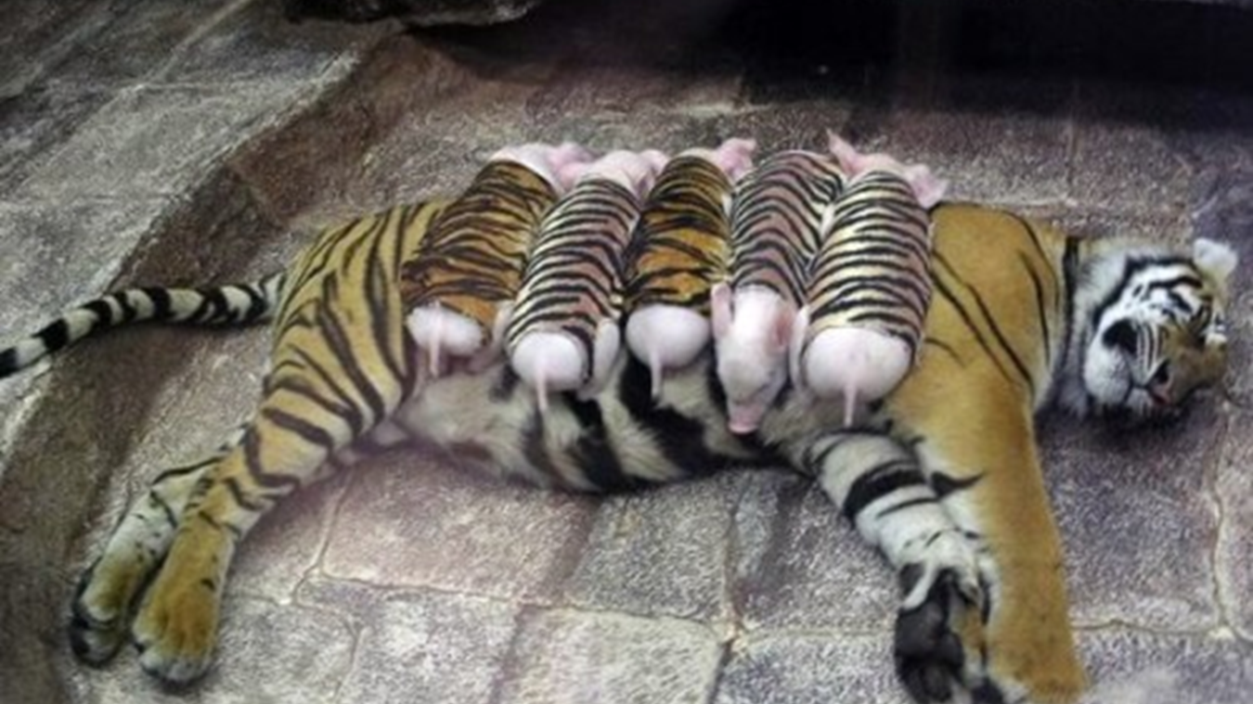
Spontaan essentialisme bij kinderen
Experimenten
Opvoeding door andere diersoort
De muis zonder staart
…

Slide 41
*Jesse Bering: belief in the afterlife
is intuitive because of our inability to simulate or imagine what it would be like to no longer have thoughts, feelings, or awareness. Consequently, all people from childhood are strongly biased to believe in an afterlife, a bias that those who deny an afterlife must struggle against.
was encouraged by evolutionary selective pressure because holding such a belief promotes reputation-enhancing behaviour. If you believe ghosts or ancestor spirits might be around and watching, you are more inclined to behave in ways good for your social reputation.

Slide 42
CSR
Menselijke geest is erg vatbaar voor minimaal contra-intuïtieve concepten
Spreekt tot de verbeelding
Memorabel
Rijk aan potentiële inferenties
Makkelijk over te dragen
Talrijke schendingen van intuïties?
Cognitief belastend
Basis voor religie
Maar ook: paranormale, bijgeloof, hekserij…

Slide 43
Lichaamloze geest (spook)
Onsterfelijk wezen (vampier)
Maagdelijke geboorte
Luistervinkende boom
Kwade vulkaan
Een bloedend standbeeld
Een bilocerende beer
Een persoon die alles weet…
Maar geen vliegend spagettimonster…
Menselijke geest bepaalt mee wat succesvol religieus concept kan zijn… Menselijke geest legt een patroon op…

Slide 44
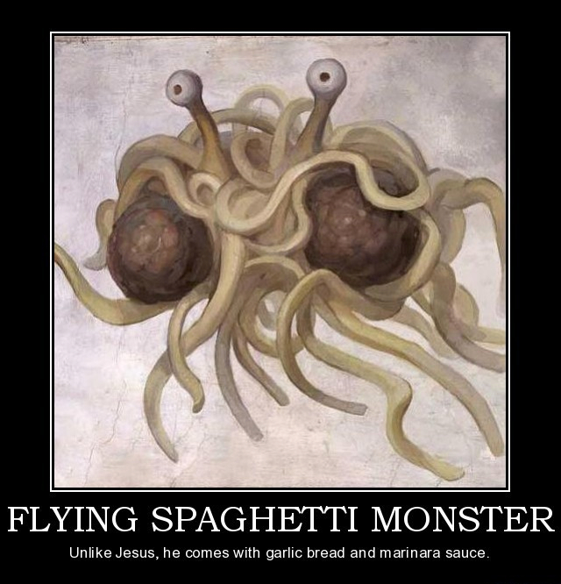
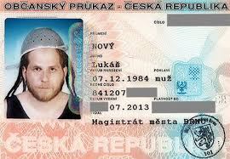
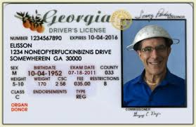
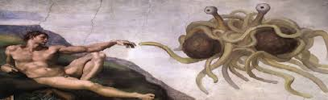

Slide 45
samengevat
Persoonherkenning / antropomorfiseren /HADD + teleologie/ontwerpgedacht + essentialisme + dualisme + epistemische honger
= God(en)
(maar ook sciencefiction, verhalen, mythes, ...)

Slide 46
God & theological (in)correctness
Klassieke theïsme
Toch contra-intuïtief, verschillende schendingen
Alwetend, algoed, almachtig, onlichamelijk
Heilige drievuldigheid
Theologie
Latere ontwikkeling
Systematisch, intellectualistisch, abstract
Gesofisticeerde conceptie van God
Strijd tegen antropomorfisme
Oude man met witte baard…

Slide 47
De Tragedie van de Theoloog
Theologische incorrectheid (Justin Barrett)
Gelovigen vallen terug op intuïties
De tragedie van de theoloog (Pascal Boyer)
Theologische instructie dringt niet door
Naïeve godsbeelden
Contrast
Wat mensen beweren te geloven
Vragenlijst invullen
Theologisch orthodox
Wat ze daadwerkelijk geloven/doen
Intuïtief, antropomorf
Theologisch incorrect
Cf Gebed, bedevaart… bijgeloof…

Slide 48
Interactie met God
Interactie met bovennatuurlijke wezen
Weinig verschil met normale personen
Antropomorf
Intuïtief en vertrouwd
verzoeken (→ bidden)
vleien (→ loven)
bedanken (→ offer)
verontschuldigen (→ biecht)
vergoeden (→ boetedoening)
bezoek brengen (→ bedevaart)
dreigen (→ vervloeken)
lobbyen (→ voorspraak via heiligen, engelen, of mindere goden)

Slide 49
Religie-ondermijnend
Scheermes van Ockham
Zelfs religie kan verklaard worden op basis van natuurlijke elementen, zonder religie
Eenmaal we doorhebben dat ons brein ons bedriegt, zijn we kritisch
Laat inzien dat de particuliere traditie waarin men staat, toevallig is.
CSR leidt niet noodzakelijk tot atheïsme

Slide 50
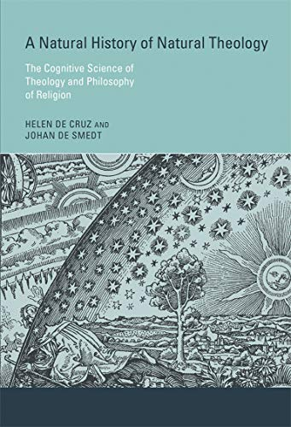
De Cruz & De Smedt 2015: 199. See also Clark & Barrett (2010): they defend theism based on CSR.
De Cruz & De Smedt 2015 195: Humans across cultures have a sensus divinitatis, a robust, innate propensity to believe in God, just like they have a robust, innate propensity to believe in the existance of the external world. … God designed the human mind in such a way that it spontaneously forms these beliefs under a wide rage of circumstances (Platinga 2000)

Slide 51
Natural history of religion =/ justification
Hoe we God op het spoor kunnen komen en kunnen kennen? =/ Of God bestaat?
Bv HADD: we zijn supergevoelig voor herkennen van gezichten en agencies; soms foutief, maar soms ook juist…
If there is a God, and God wants humans to be aware of him, it seems plausible that he would make himself known to everyone and not just to those who engage in formal theology.
Het is niet omdat je kunt aantonen wat religie ‘veroorzaakt’ en mogelijk maakt in de menselijke geest, dat God niet bestaat. Verschil tussen genealogie van ideeën/mglkhvw voor bepaalde ideeën en het waarheidsgehalte/werkelijkheidswaarde van ideeën.
Waar komt religie vandaan? Ook al bij Hume (angst onzekerheid), Durkheim (social fact), Freud (psychological phenomenon), James (medical, psychiatric explanations), antroplogen (Cultural fact, functionalism, primitieve mythologisch denken…), CSR … maar brengt dat religie echt in diskrediet?
Voor atheïstische conclusies: Dawkins: The God Delusion (2006) en Dennett: Breaking the Spell (2006).
CSR is op zich geen schending van NOMA.

Slide 52
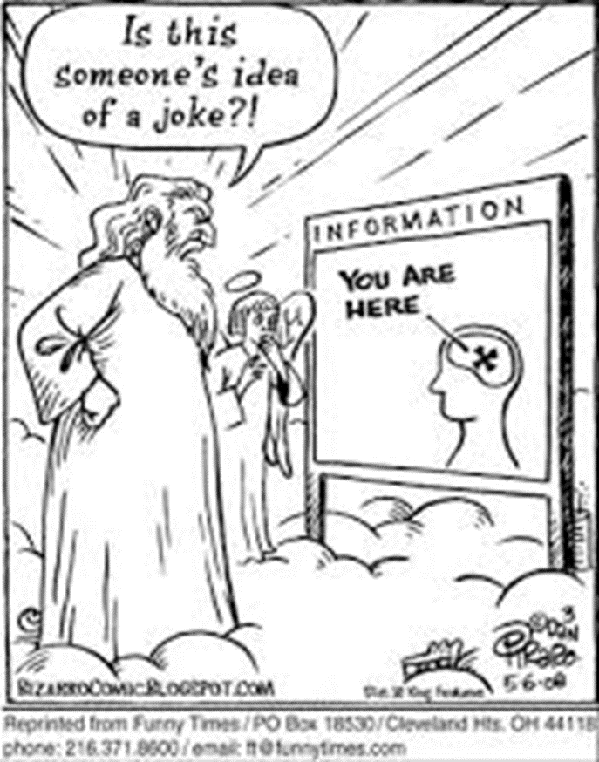
Neurotheologie
Epilepsie
Geen God spot
Oplichten van hersendelen bij mystieke ervaringen

Slide 53
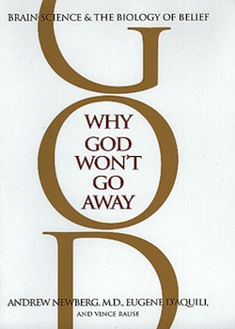
Newberg e.a.: argument voor bestaan van diepere/hogere realiteit/God

Slide 54
Adaptief: groepselectie, bevordering van sociale cohesie…
David Sloan Wilson, Norenzayan
cf. Durkheim
Bijproduct van andere (adaptieve) cognitieve systemen/functies
Dennett, Dawkins, Atran, Bloom
Bv teleologie, gezichten herkennen, abstract denken, …
Door invloed van cultuur/omgeving. Analogie: lezen en schrijven

Slide 55
Religie is natuurlijk?
Religie als bijproduct
Samenloop van factoren
Normale cognitieve processen
Niet onvermijdelijk
Komt niet spontaan
Ingebed in culturele context
Eens aanwezig
Overgedragen
Besmettelijk

Slide 56
